Slide 1
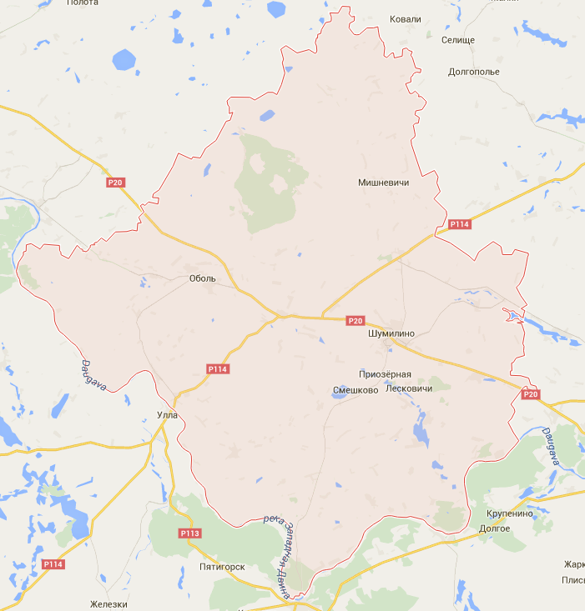
Бюллетень об исполнении местных бюджетов на 1 апреля 2019 года
Финансовый отдел Шумилинского райисполкома

Slide 2
Состав местных бюджетов
РАЙОННЫЙ БЮДЖЕТ
Базовый
уровень (1)
БЮДЖЕТЫ сельских Советов
Первичный
уровень (8)

Slide 3
Исполнение бюджета
тыс.руб.
Наименование | ДОХОДЫ |  |  | РАСХОДЫ |  |  | ДЕФИЦИТ(-); ПРОФИЦИТ (+)
 | Уточненный план 1 кв. | Исполнено 1 кв. | % | Уточненный план 1 кв. | Исполнено 1 кв. | % | Уточненный план 1 кв. | Исполнено 1 кв.
Консолидированный бюджет района | 6607,9 | 6733,7 | 101,9 | 8326,9 | 7580,0 | 91,0 | -1719,0 | -846,3
Районный бюджет | 6510,6 | 6631,9 | 101,9 | 8229,6 | 7487,6 | 91,0 | -1719,0 | -855,7
Добейский | 22,2 | 22,7 | 102,3 | 22,2 | 21,8 | 98,2 | 0,0 | +0,9
Ковляковский | 15,2 | 16,3 | 107,2 | 15,2 | 14,6 | 96,1 | +0,6 | +1,7
Ловжанский | 25,9 | 25,9 | 100,0 | 25,9 | 25,7 | 99,2 | 0,0 | +0,2
Мишневичский | 18,5 | 18,5 | 100,0 | 18,5 | 15,4 | 83,2 | 0,0 | +3,1
Николаевский | 14,8 | 14,9 | 100,7 | 14,8 | 14,7 | 99,3 | 0,0 | +0,2
Обольский | 18,3 | 19,1 | 104,4 | 18,3 | 18,3 | 100,0 | 0,0 | +0,8
Светлосельский | 22,5 | 22,7 | 100,9 | 22,5 | 20,8 | 92,4 | 0,0 | +1,9
Сиротинский | 19,9 | 20,0 | 100,5 | 19,9 | 19,5 | 98,0 | 0,0 | +0,5
ИТОГО по бюджетам сельских Советов | 157,3 | 160,1 | 101,8 | 157,3 | 150,8 | 95,9 | 0,6 | +9,3

Slide 4
Структура доходов местных бюджетов
тыс.руб.
тыс.руб.

Slide 5
Динамика доходов местных бюджетов
тыс.руб.
103,5%
тыс.руб.
60,7%
128,6%
118,3%
127,6%
129,0%
103,3%
127,1%
133,8%
Темпы роста доходов

Slide 6
Доля собственных доходов в структуре доходов местных бюджетов

Slide 7
Структура расходов местных бюджетов по функциональной классификации расходов бюджета

Slide 8
Структура расходов местных бюджетов по экономической классификации расходов бюджета

Slide 9
Динамика расходов местных бюджетов
тыс.руб.
112,1%
112,2%
руб.
96,4%
76,8%
100%
61,6%
85,1%
66,9%
107,7%
89,6%
Темпы роста расходов

Slide 10
Долговые обязательства органов местного управления и самоуправления
тыс. рублей
 | 1 квартал 2015г. | 1 квартал 2016 г. | 1 квартал 2017 г. | 1 квартал 2018 г. | 1 квартал 2019 г.
Ценные бумаги, размещенные местными исполнительными и распорядительными органами на внутреннем финансовом рынке | 0,0 | 0,0 | 2455,1 | 2455,1 | 2338,2
Обязательства, подлежащие исполнению по выданным гарантиям местных исполнительных и распорядительных органов | 0,0 | 40,0 | 180,3 | 0,0 | 0,0
Бюджетные кредиты | 250,0 | 300,0 | 250,0 | 0,0 | 1 300,0
Долг органов местного управления и самоуправления | 250,0 | 340,0 | 2885,4 | 2455,1 | 3 638,2
Долг, гарантированный местными исполнительными и распорядительными органами | 3641,2 | 4043,3 | 1371,5 | 124,1 | 110,9
ВСЕГО | 3891,2 | 4383,3 | 4256,9 | 2579,2 | 3749,1

Slide 11
Динамика просроченной задолженности по бюджетным ссудам (займам), исполненным гарантиям
тыс.руб.

